Slide 1
Přednáška č. 4
Data o obyvatelstvu českých zemí a sčítání obyvatelstva, Struktura obyvatelstva I.

Slide 2
STATISTICKÉ PRAMENY K VÝVOJI OBYVATELSTVA V ČESKÝCH ZEMÍCH
1. Předstatistické období
Asi do poloviny 18.století
Nejstarší - mimodemografické zdroje (antropologické), nepsaná podoba
Později – soupisy a zápisy za účelem vybírání daní, odvodů k vojsku, zjištění majetku
16. stol. – v zemi České sečtena města, městečka, zámky, tvrze, vesnice, dvory, ale i hospodáři
„Berní rolla“ (1654), nejdůležitější pramen pro odhad počtu obyvatelstva po třicetileté válce - potřeba získání příjmu pro obnovu a chod země

Slide 3
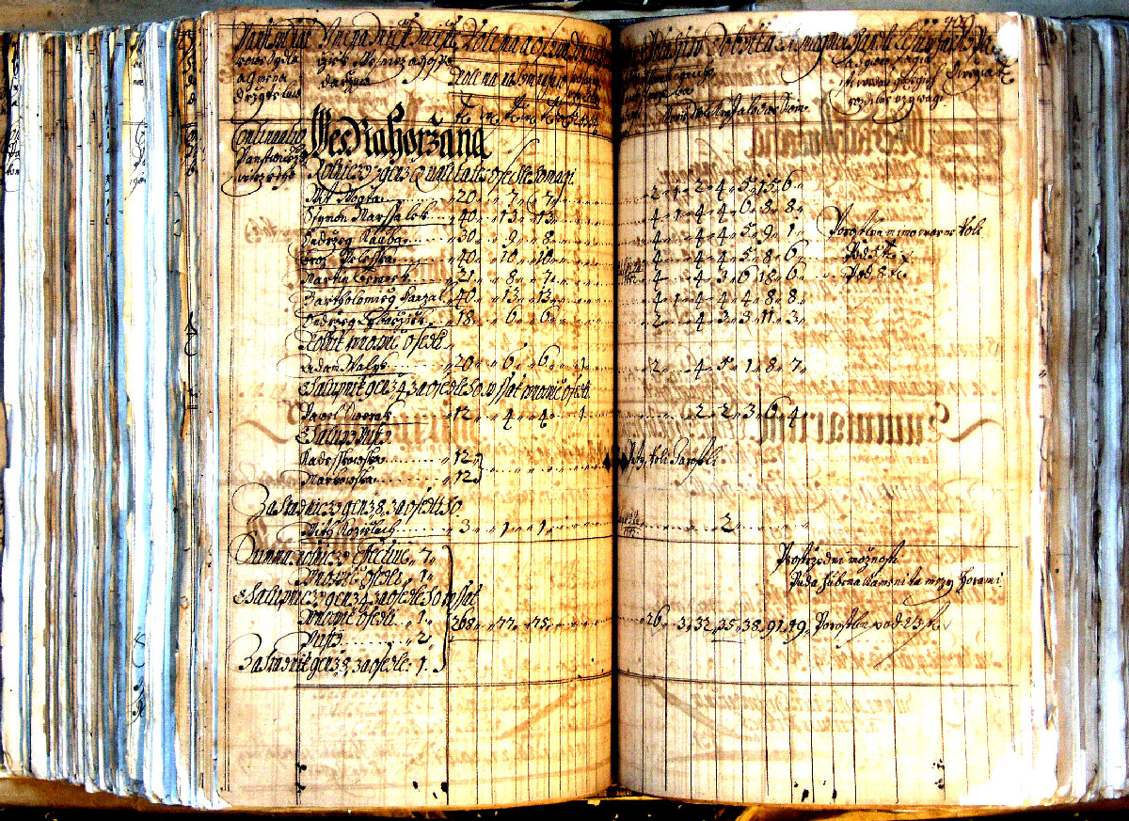
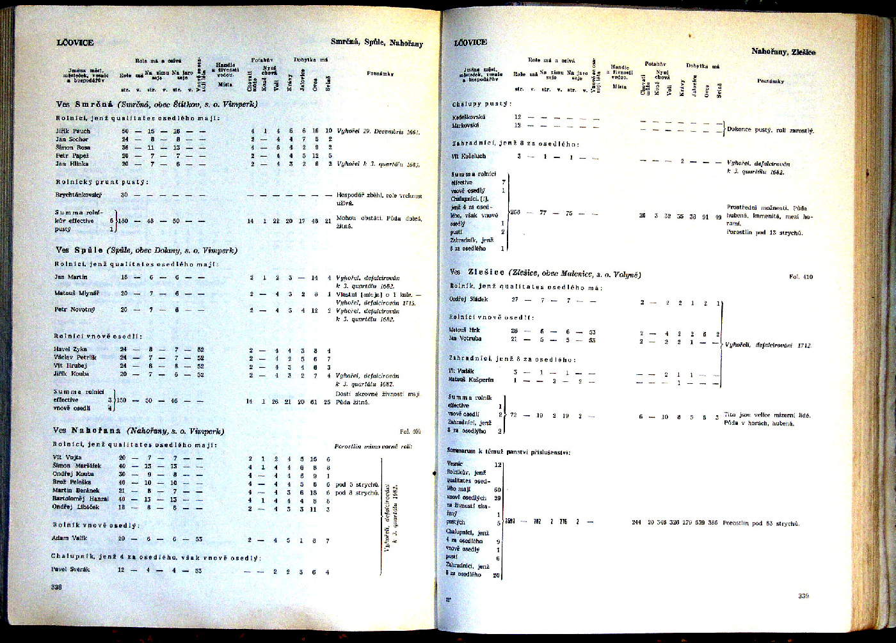

Slide 4
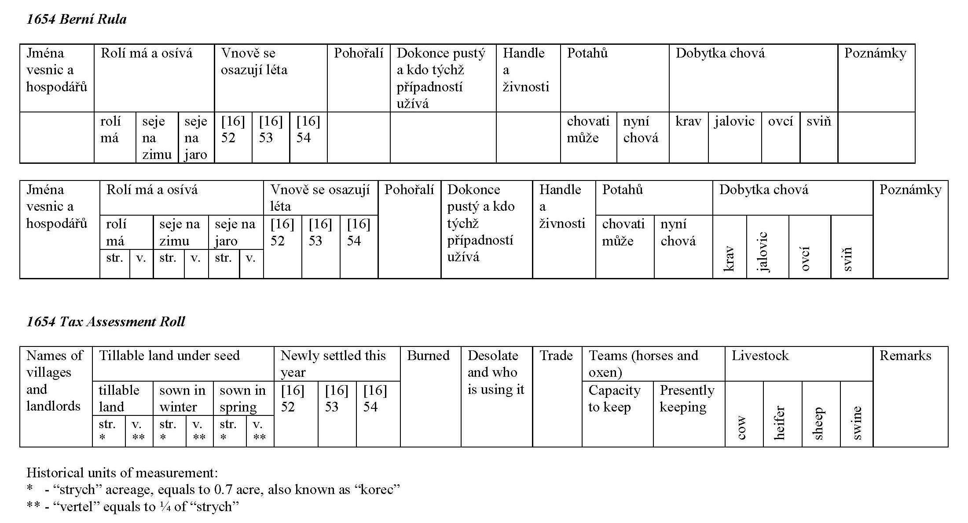

Slide 5
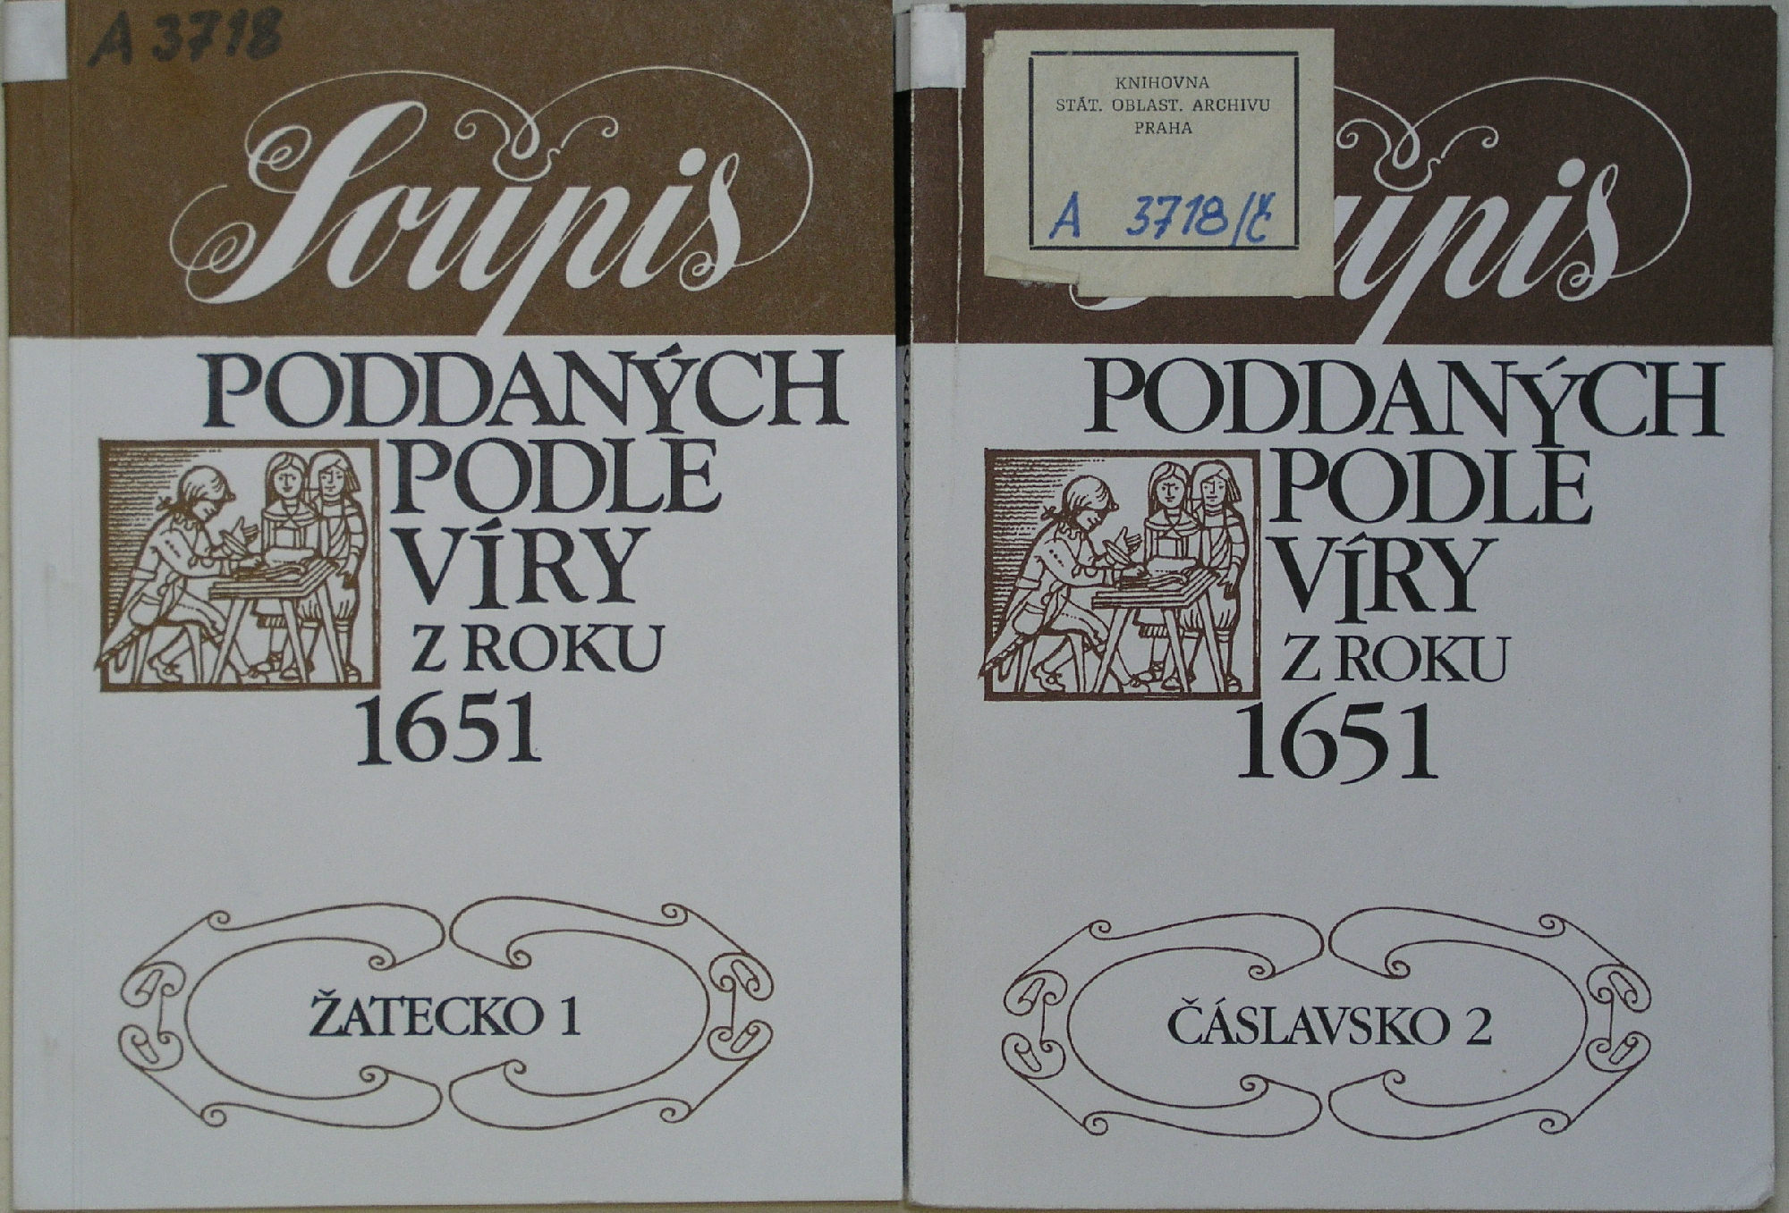

Slide 6
2. Období soupisů obyvatelstva
Berní rollu je možné považovat za první systematickou demografickou akci v českých zemích
V roce 1748 na ni navázal první rustikální katastr tereziánský (podobně koncipovaný) a následovaly další (druhý katastr rustikální, dominikální katastr a josefínský katastr)
Co to je rustikální a dominikální?

Slide 7
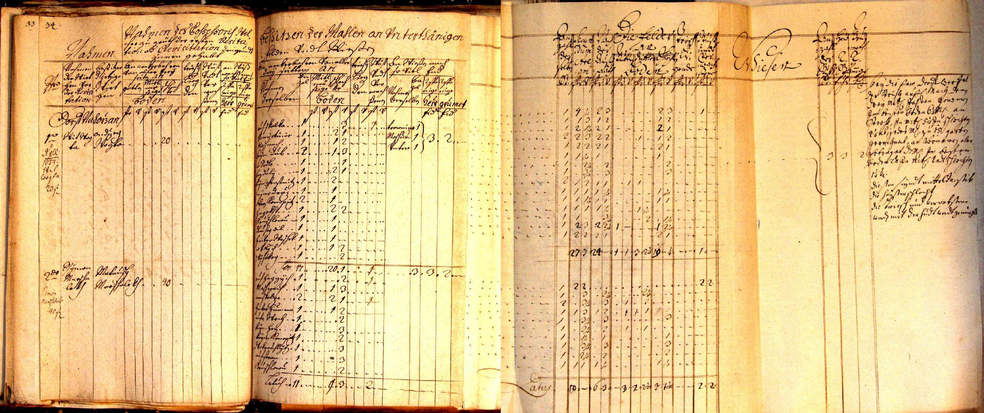

Slide 8
Od poloviny 18. století jsou dalším a významnějším zdrojem poznání o obyvatelstvu již skutečné soupisy obyvatelstva (populační soupisy)
První soupis obyvatelstva z roku 1754 za Marie Terezie – konskripční tabulka – obce s údaji o počtu obyvatelstva podle pohlaví a pěti věkových skupin (0-15, 15-20, 20-40, 40-50, 50+), soupisy poté označovány také jako konskripce

Slide 9
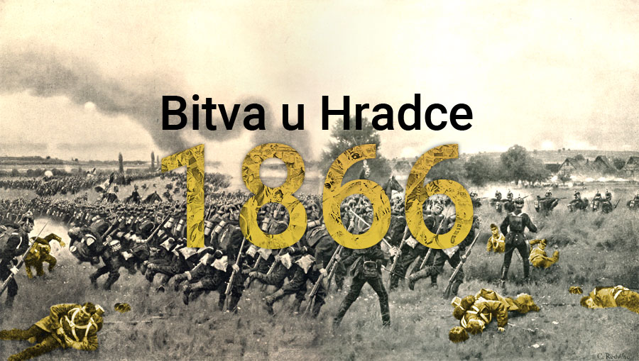
Jednalo se o výjimečný počin, který proběhl na celém území státu souběžně
Konskripce však byla prováděna „dvojkolejně“, jak církevními, tak politickými úřady, což nebylo ideální
Konskripce měly být prováděny každý rok, ale to bylo i vzhledem k četným externím okolnostem (válka s Pruskem) nereálné

Slide 10
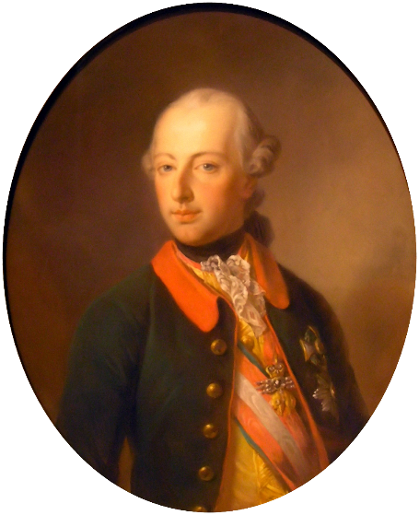
Byly také dosti nepřesné, odporovaly si, výsledky dalších konskripcí neodpovídaly vývoji a sledu demografických i dalších událostí
V roce 1770 byly zrušeny církevní konskripce, politické soupisy se začaly provádět ve spolupráci s vojenskými orgány (Josef II)
Od roku 1807 zajišťovaly konskripce již jen orgány veřejné správy (jedny data), byly každoročně aktualizovány (až do roku 1826)

Slide 11
3. Období sčítání lidu
První soupis, který byl označen jako sčítání proběhl dle nových nařízení v roce 1830, měl však neuspokojivé výsledky a v dalším roce byl opakován
Pak probíhaly soupisy každý třetí rok až do roku 1851 (podle starých předpisů josefínské doby)
Mezitím se zdokonalila statistická věda i technika, bylo potřeba doplnit podmínky úplnosti a správnosti získávaných výsledků
výsledek: sčítání bude provedeno jediným orgánem ve státě k jedinému dni (zákon z roku 1857 platící pro celou rakouskou monarchii)
Proč byly preferovány takové požadavky?

Slide 12
V roce 1857 tak proběhlo první sčítání vyhovující základním novodobým požadavkům
ALE!!! Za první moderní sčítání lidu v rakouské monarchii se označuje až sčítání k 31.PROSINCI 1869
Ve stejném roce byl vydán zákon, který stanovoval, že sčítání se mají konat v desetiletých obdobích v letech končících nulou, a to k 31.prosinci roku
Takto proběhla sčítání v letech 1880, 1890, 1900 a 1910

Slide 13
Sčítáno mělo být (a bylo) přítomné obyvatelstvo, v místě, kde se právě nacházelo v „rozhodný okamžik“ sčítání, tj. k 31.12., což ovšem způsobovalo nemalé problémy
Československá sčítání lidu po 1. světové válce navázala na rakouskou tradici (kontinuita dat, moderní obsah..) a postupně se zdokonalovala

Slide 14
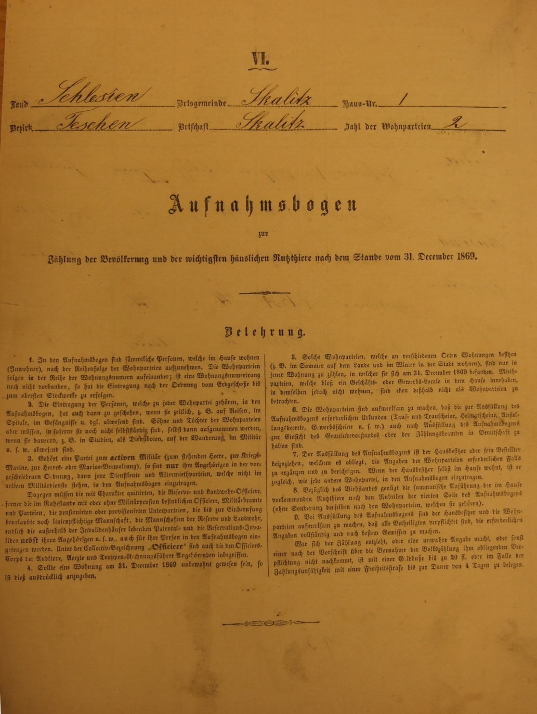
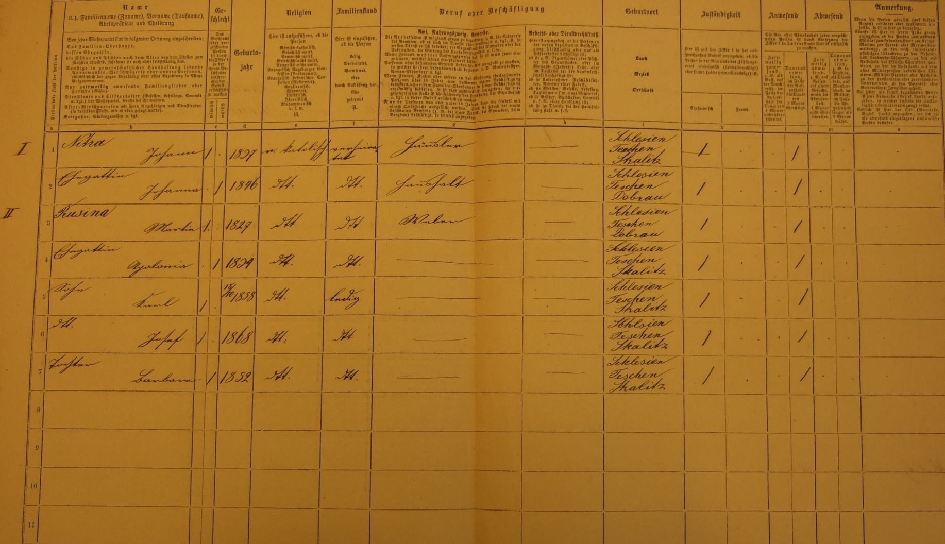

Slide 15
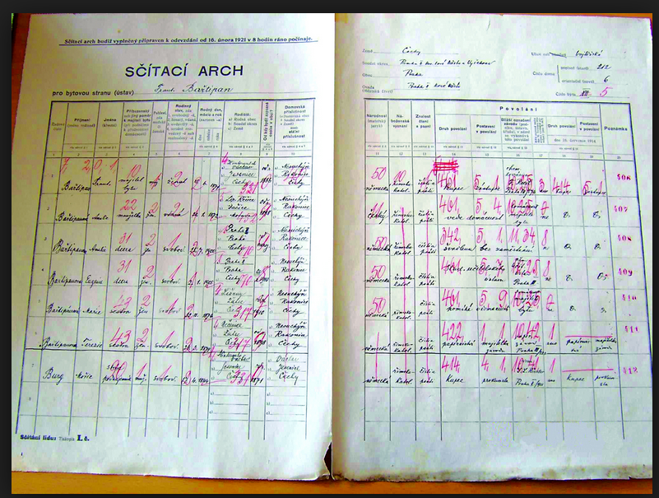

Slide 16
Upustilo se od rozhodného okamžiku k 31.12.
Další sčítání lidu se tak uskutečnila v letech 1921, 1930, 1950, 1961, 1970, 1980, 1991, 2001 (většinou na začátku března nebo prosince)
Proč to nejsou roky končící nulou a chybí 1940?
Ve 20. letech se předpokládalo, že sčítání budou prováděna, podle vzoru z anglosaských zemí, po pěti letech, ale včas se od toho upustilo
Proč asi?

Slide 17
NEJVÝZNAMNĚJŠÍ ZMĚNY VE SČÍTÁNÍCH LIDU
1921
Za politicky nejdůležitější se považovalo zjištění národnosti obyvatelstva, a to na základě „mateřského jazyka“ a nikoliv „obcovací řeči“, jak tomu bylo za Rakouska
Co myslíte, proč tato změna?
1930
K novým znakům patřily: minulé bydliště sčítaných, pokud osoba nebyla sečtena v obci svého narození („rodáci“), místo přistěhování do místa, kde byla osoba sčítána a plodnost žen

Slide 18
1950
Byl uskutečněn také soupis zemědělských, průmyslových a živnostenských závodů („národní sčítání 1950“)
Poslední sčítání zpracované za tzv. přítomné obyvatelstvo
Nadlouho poslední sčítání, kdy se zjišťovala příslušnost k církvi
Nová definice národnosti: „příslušnost k národu s jehož kulturním a pracovním společenstvím je sčítaný vnitřně spjat a k němuž se hlásí“
První oficiální název: „sčítání lidu, domů a bytů“, data o obyvatelstvu a objektech bydlení se však ještě nepodařilo vzájemně propojit

Slide 19
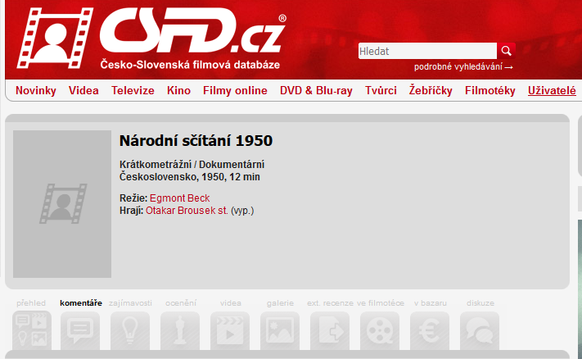

Slide 20
1961
Poprvé provedeno za bydlící obyvatelstvo a podle koncepce tzv. cenzových domácností (možnost zjištění struktury domácností a rodin – důležité!)
Poprvé se zjišťovaly údaje o dojížďce do zaměstnání (velmi důležitý krok nejen pro dopravní obslužnost!!) mezi okresy i do větších měst
Získaná data za bydlící obyvatelstvo umožnila následně založit a vést roční bilance obyvatelstva podle řady kritérií

Slide 21
1970
Poprvé bylo ke zpracování výsledků využito velkokapacitního sálového počítače CDC 3300 (tzv. děrné štítky)
Poprvé byly výsledky zpracovány za tzv. základní sídelní jednotky - zsj („lokality“ na venkově a „urbanistické obvody“ ve vybraných městech)
Nové zjišťovací znaky: rómské obyvatelstvo, rodné číslo, státní příslušnost, v rámci dojížďky do zaměstnání a škol její doba, vzdálenost, frekvence a použitý dopravní prostředek; vybavení domácností některými předměty dlouhodobého užívání

Slide 22
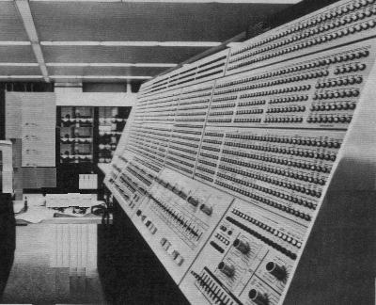
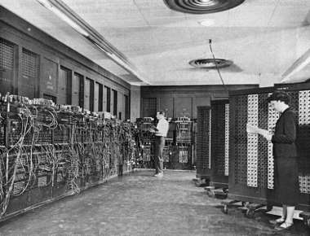

Slide 23
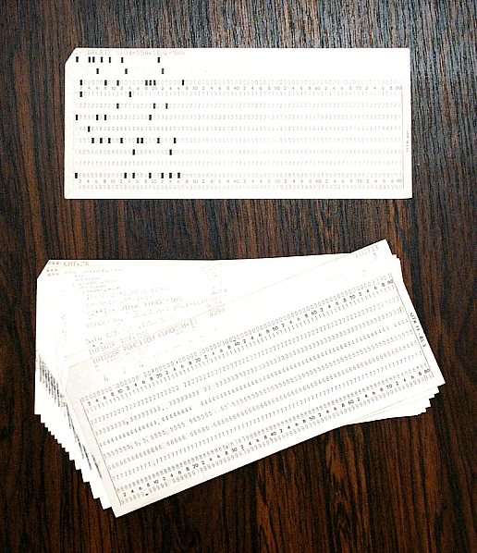
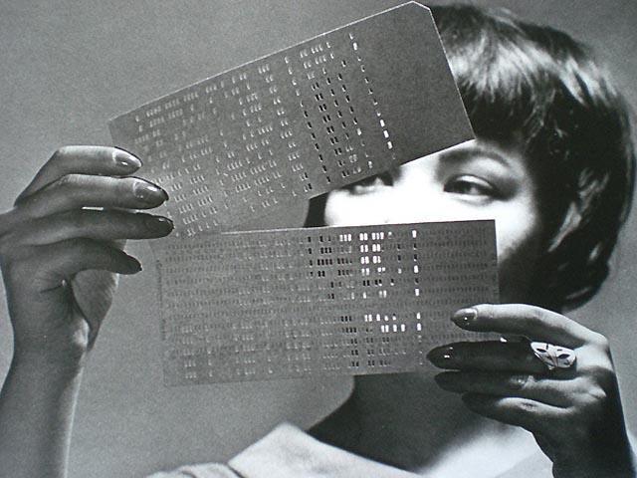

Slide 24
Jen pro zajímavost – děrných štítků bylo použito ke sčítání lidu v USA již v roce 1890! (ale jakým způsobem?)
Zajišťovala ho dnešní firma IBM, která se tehdy jmenovala Computing Tabulating Recording a zabývala se výrobou předmětů denní potřeby jako vah, automatických kráječů masa, hodin pro kontrolu pracovní doby a dalšího vybavení
Poněkud nešťastně se firma IBM „proslavila“ za 2. světové války, kdy se její registrační automaty IBM (modely Hollerith, ze závodu Dehomag) postupně začaly používat v 78 koncentračních a vyhlazovacích táborech nacistického Německa

Slide 25
1980
Za základě výsledků byl založen „centrální registr obyvatelstva“ (samostatný registrační lístek, předáno správám SNB, dnes již prakticky nefunkční)
Prohloubení dat o plodnosti žen, třídění zsj podle typů a velikostí – jinak žádné významnější změny
Zpracování výsledků proběhlo na sálovém počítači Cyber 180
Údaje ve formě číselných kódů byly převedeny na magnetické pásky (výsledky tištěné i na „mikrofiších“)

Slide 26
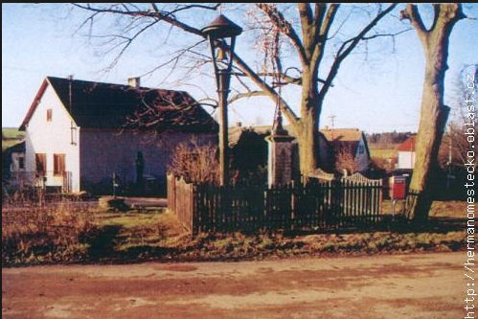
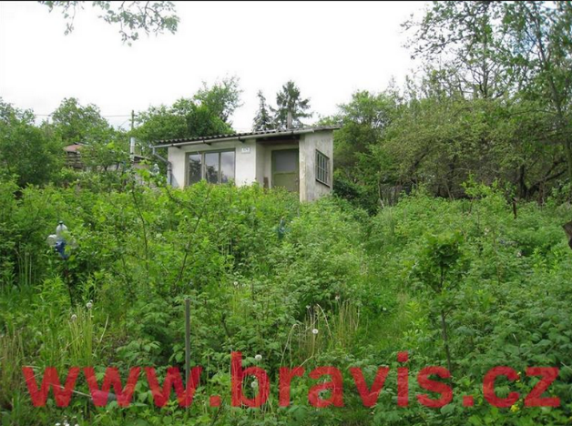
1991
Poslední československé sčítání lidu
Znovu zařazena otázka na mateřský jazyk a trvalé bydliště v době narození sčítané osoby
Znovu zařazena otázka na náboženské vyznání
Zjišťovaly se navíc tzv. objekty individuální rekreace (chaty a chalupy a tzv. „vyčleněné“ chalupy z domovního fondu) – velmi významné pro cestovní ruch!! (bohužel naposledy…)

Slide 27
Změnil se způsob zjišťování ekonomické aktivity a společenských skupin
Velmi výrazná změna se týkala klasifikace národností
Co to tehdy v reálu znamenalo?
Výsledky zpracovány ve výpočetním středisku FSÚ opět na počítači Cyber 180; poprvé plně databázovány v elektronické podobě

Slide 28
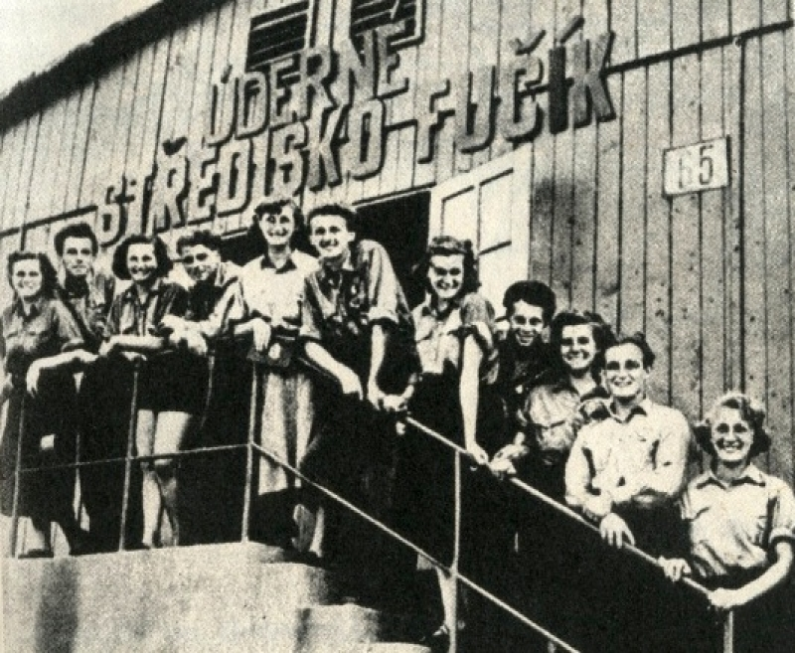
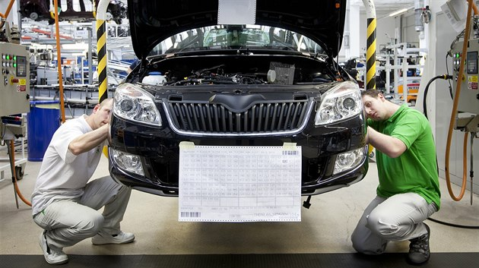
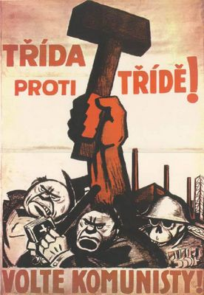
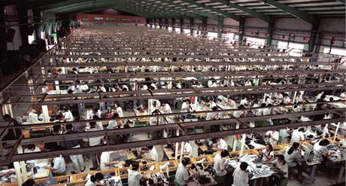

Slide 29
2001
Sčítání proběhlo v souladu s metodickými doporučeními OSN a Eurostatu
Tři formuláře: sčítací list osob, bytový list a domovní list
Nové otázky: druhé nebo další zaměstnání, vybavení domácností počítačem
Vypuštěné otázky: vybavenost domácností mrazničkou, automatickou pračkou a televizorem

Slide 30
v rámci cestovního ruchu se sledovaly pouze neobydlené byty sloužící k rekreaci
Data pořízena poprvé optickým čtením a zpracována v databázi Oracle
Jakou „formou“ u nás dlouhodobě sčítání probíhá? Kdo předává a vybírá sčítací formuláře?

Slide 31
2011
26.2 – 6.3.: spuštění bezplatného infocentra, roznáška letáků, domluvení termínů
7.3. – 25.3.: sčítací komisaři začínají roznášet formuláře – list sčítací osoby + pro majitele a uživatele bytu bytový list + pro majitele a správce domů domovní list
25.3. – 26.3.: půlnoc z 25. na 26.3. je rozhodným okamžikem sčítání, informace se do formulářů vyplňují podle toho, co platí v tuhle chvíli (např. pokud se dítě narodí hodinu po půlnoci, tak se nezapočte k danému sčítání)

Slide 32
26.3. – 14.4.: odevzdávání vyplněných formulářů
Osobní odevzdání sčítacímu komisaři
On-line vyplnění na internetu (novinka)
Zdarma poštou v obálce s předtištěnou adresou
I při on-line vyplňování na internetu bylo třeba převzít papírový formulář s unikátními kódy
Podle průzkumů asi 1/3 lidí oprávněných se sčítat vyplnila dotazník přes internet

Slide 33
Sčítací list osob vyplňovali všichni lidé přítomní v „rozhodný okamžik sčítání“ na území České republiky bez ohledu na to, zda bydleli v bytě, ubytovacím zařízení nebo jiném objektu
Formulář se vyplňoval i za osoby dočasně nepřítomné, pokud v bytě či jiném zařízení fakticky bydlely a byly členy domácnosti
Za nezletilou (nezpůsobilou) osobu poskytl údaje její zákonný zástupce

Slide 34
Novinky ve sčítání 2011
Přibylo: on-line vyplnění, registrované partnerství, lidé bez domovů, vybavenost domu či bytu internetem (nikoliv počet připojených počítačů)..
Nezjišťuje se: vybavenost domácností (lednička, televizor, automobil, chata..), příjmy a výdaje domácností..
Pokuta až 10 tis. při bojkotu
Kolik si myslíte, že celá ta akce stála?

Slide 35
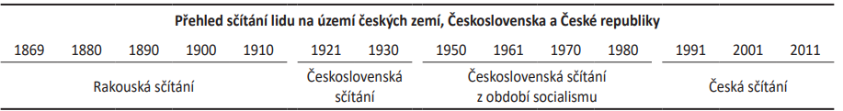

Slide 36
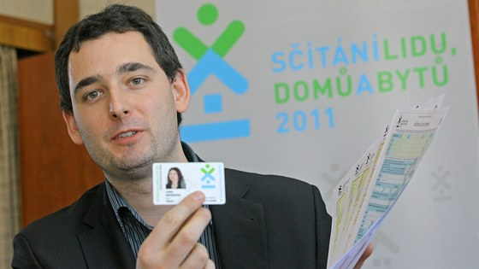
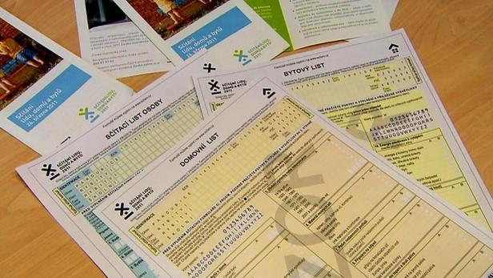
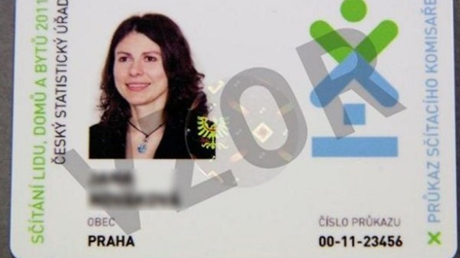
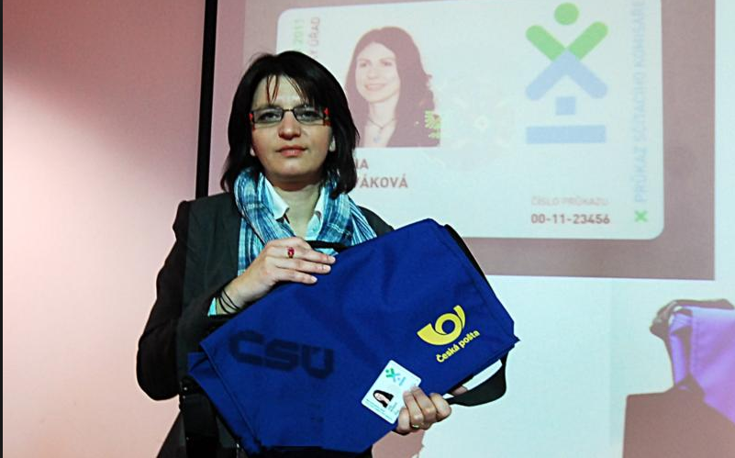
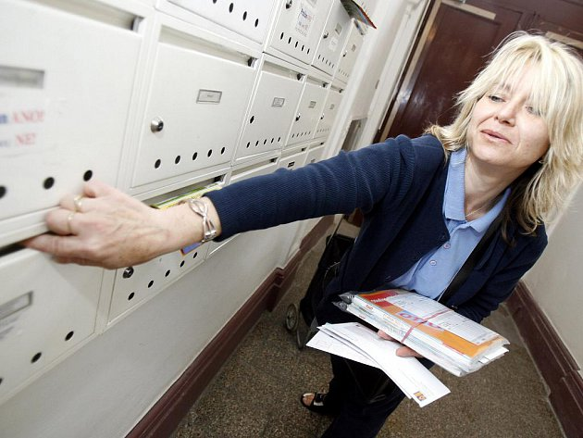

Slide 37
Dalšími zdroji dat o obyvatelstvu České republiky jsou:
Evidence přirozené měny a demografická evidence
  jedná se o evidence narození, úmrtí, potratů, sňatků, rozvodů, nemocnosti apod.;
  data shromažďují zejména matriky, zdravotnická zařízení (zejména Ústav zdravotnických informací a statistiky ČR) a soudy;
  pravidelně (měsíční, čtvrtletní a roční periodicita) jsou k dispozici údaje o pohlaví a věku, sňatcích a rozvodech;
publikováno dříve jako Pohyby obyvatelstva, v současné době jako Databáze demografických údajů za obce ČR a v rámci demografických ročenek různých prostorových úrovní v gesci ČSÚ.

Slide 38
Evidence stěhování
Populační registr
Zvláštní šetření (zejména tzv. výběrová šetření)
požadované charakteristiky u výběrových šetření jsou zjišťovány jen u části populace (výběrový vzorek obyvatel, resp. domácností) a jejich vypovídací schopnost je možné považovat za dobrou na úrovni republiky a krajů
Nejznámější je Výběrové šetření pracovních sil (VŠPS)

Slide 39
Na závěr je vhodné zmínit také periodika, která se zaměřují primárně na demografické a populační analýzy a demografickou statistiku. Mezi ty zásadní lze zařadit časopisy, které vydává Český statistický úřad:
  Demografie, revue pro výzkum populačního vývoje, který je jediným odborným demografickým časopisem v České republice. Vychází od roku 1959.
  Statistika, jehož cílem je vytvářet platformu umožňující mezinárodním a národním statistickým a výzkumným institucím prezentovat přínosy a výsledky komplexních analýz v hospodářské, environmentální či sociální oblasti. Vychází od roku 1964.
  Statistika a My, jež je měsíčník informující o aktuálním dění v Českém statistickém úřadě. Přináší analýzy, komentáře, výsledky statistických šetření realizovaných a organizovaných ČSÚ, statistické údaje o ČR, jejich obyvatelích včetně mezinárodního srovnání. Vychází od roku 2011.

Slide 40
Struktura obyvatelstva podle pohlaví
Pohlaví obyvatelstva je jednou z charakteristik, která může přispět k typologii populace. Poměr pohlaví je výsledkem několika spolupůsobících fenoménů:
1) Poměr pohlaví živě narozených dětí (sekundární index maskulinity) (Jak je tomu ve světě a v ČR?)
2) Pohlavně diferencovaná úmrtnost (mužská nadúmrtnost) (Ve kterém věku asi začíná a proč?)
3) Zevní faktory (migrace, dramatické události, války apod).

Slide 41
Poměr pohlaví se vyjadřuje buď jako podíl mužů a žen v populaci – koeficient maskulinity či feminity (v %) nebo jako poměr počtu mužů na 100 žen – index maskulinity (ima), či obráceně – index feminity.

Slide 42
Ve světové populaci převažuje počet mužů, přičemž tento podíl od druhé poloviny 20. století mírně roste.
Zatímco v roce 1960 bylo rozložení mužů a žen v populaci téměř vyrovnané (50,03 % ku 49,97 %), v roce 2018 to bylo 50,4 % ku 49,6 %, což znamená poměr zhruba 101/100.

Slide 43
Ekonomicky vyspělé země OECD mají standardně převahu žen v populaci (103-106/100).
Země bývalého Sovětského svazu mají tento podíl ještě vyšší (114-117/100), což je stále ještě důsledek 2. světové války, vyšší mužské nadúmrtnosti způsobené vnějšími vlivy (zejména alkohol, práce v těžkém průmyslu, v armádě apod.).
V afrických nemuslimských zemích je poměr pohlaví v populaci zhruba vyrovnaný.
Muži se dožívají relativně stále vyššího věku a v populaci je jich více, než tomu bylo dříve.
Je to způsobeno skutečností, že rozdíl v naději dožití mezi muži a ženami se v posledních desetiletích snižuje (ve prospěch mužů), což je způsobeno stále kvalitnější lékařskou vědou, rostoucí kvalitou života, vyváženějším životním stylem a zlepšením pracovních podmínek v rizikových povoláních.

Slide 44
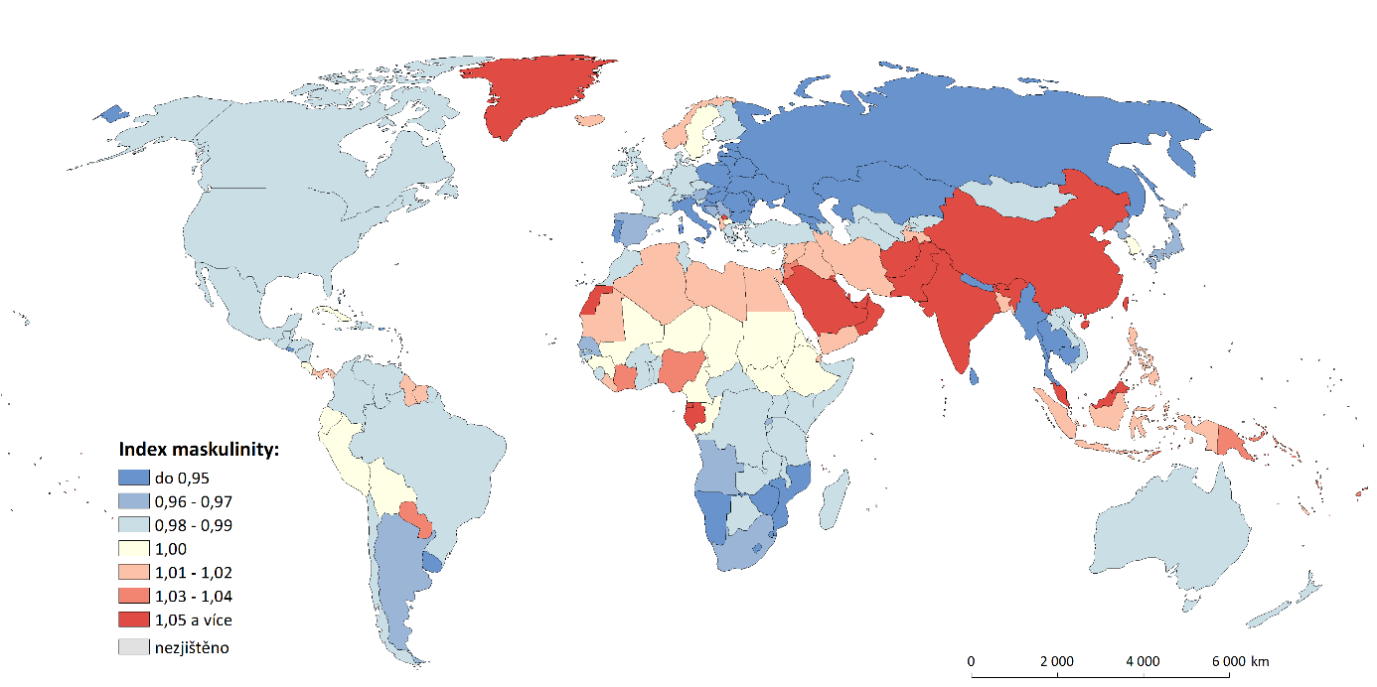
Poměr pohlaví ve světě (index maskulinity; muži/ženy) pro celou populaci v roce 2017

Slide 45
V zemích „západní“ civilizace (zejména v Evropě) se standardně rodí více chlapců než dívek a tento poměr (106-107/100) bývá ještě navýšen v zemích, kde jsou upřednostňováni chlapci a muži, a to z řady ekonomických důvodů, kulturních a náboženských tradic a zvyklostí, politických a legislativních opatření, vlivem válek apod.
Čína, Indie, Jižní Korea, státy s islámskou vírou, ale i další země preferují chlapce před dívkami, což dříve vedlo a v některých zemích (zejména ortodoxní islámské státy) stále vede k potratům ženských embryí, či dokonce vraždám novorozeňat ženského pohlaví.

Slide 46
V posledních letech došlo nejen ve jmenovaných zemích k opatřením, která zakazují určování pohlaví a provádění nelegálních interrupcí.
Např. v Jižní Koreji se již na začátku minulého desetiletí podařilo změnit poměr pohlaví u novorozenců již pod hodnoty 110/100 ve prospěch chlapců (dříve to bylo až 117/100). Podobný trend začíná být zvolna patrný i v Číně a Indii.
Přesto se např. v roce 2005 v Číně rodilo 121 chlapců na 100 dívek. V absolutních číslech to znamená, že se jen v tomto roce narodilo o 1,1 milionu více chlapců než dívek. V roce 2005 vykazovala čínská populace ve věku do dvaceti let přebytek 32 milionů chlapců.
Na druhou stranu je v řadě afrických zemí poměr pohlaví při narození vyšší u dívek. Tato skutečnost může být způsobena jednak rasou, resp. tmavou barvou pleti, ale také obecně vysokým počtem dětí narozených jedné ženě a následně vyšším podílem dívek narozených v druhém a dalším pořadí.

Slide 47
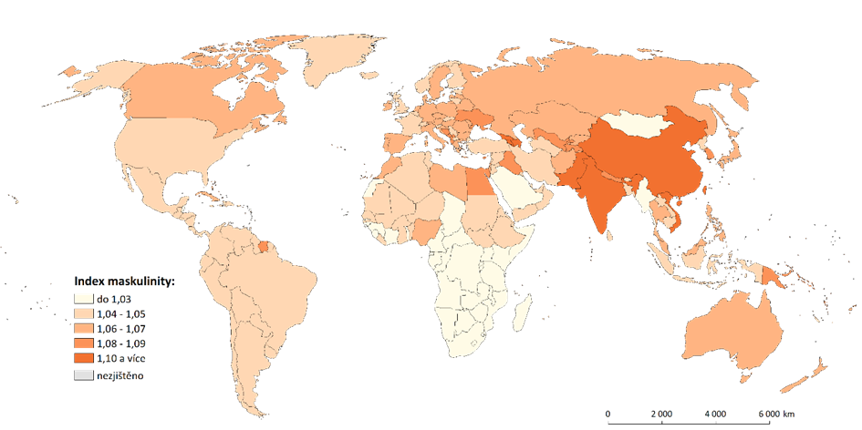
Poměr pohlaví ve světě (index maskulinity; muži/ženy) při narození v roce 2017

Slide 48
Podíl žen na celkové populaci ve vybraných státech v letech 1960 a 2017 (%)

Slide 49
Podíl žen byl v českých zemích vždy o něco vyšší, než podíl mužů a pohyboval se mezi 51-54 % (v roce 2018: 50,8 %; tzn. o 160 tis. více žen). Nižší počet mužů v české populaci je podmíněn tím, že se muži dožívají nižšího věku než ženy a neexistuje žádné umělé upřednostňování pohlaví.
Rozložení mužské a ženské populace v základních věkových kategoriích v ČR v letech 2007 a 2017

Slide 50
Poměr mužů a žen v populaci se obrací ve prospěch žen kolem 55. - 60. roku života, přičemž výrazná převaha je ve vyšších věkových kategoriích, kdy muži začínají umírat na řadu chorob dříve než ženy (zejména nemoci oběhové a dýchací soustavy).
Ačkoliv je rozdíl stále velmi patrný, ve vyšším věku se začíná poměr mužů a žen přibližovat a v nejvyšších věkových kategoriích nad 100 let se tento poměr zmenšuje výrazněji a muži mají mírně vyšší naději dožití.

Slide 51
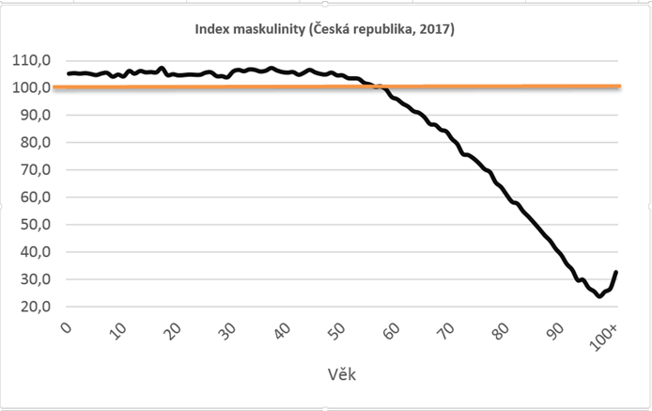

Slide 52
Struktura obyvatelstva podle věku
Věkové složení obyvatelstva je výsledkem zhruba stoletého populačního vývoje. (Proč zrovna stoletého?)
Je velmi důležitou biologickou charakteristikou populace.
Věková struktura je podrobně prezentována podle jednotek věku nebo kalendářních let narození nebo agregovaně podle různých charakteristických věkových skupin (nejčastěji pětileté, ale i jednoleté).

Slide 53
Nejčastěji používaným způsobem interpretace věkové struktury obyvatelstva je tzv. věková pyramida.
Vedle věkové struktury umožňuje současně graficky znázornit i strukturu obyvatelstva podle pohlaví.
Její podstatou jsou dva spojené grafy, respektive dvojitý histogram početnosti mužů a žen.
V levé části se zpravidla uvádějí údaje pro muže, v pravé pro ženy.
Na vodorovnou osu se nanáší počet obyvatel, na svislou osu jednoleté či pětileté věkové kategorie.
V grafickém znázornění věkové pyramidy se zobrazují veškeré nepravidelnosti způsobené jakýmikoliv událostmi v historii dané populace (války, populační boom, epidemie, hospodářské krize, období konjunktury apod.).

Slide 54
Jednou z dříve užívaných typologií obyvatelstva, jejíž základy jsou přeneseně využívány dodnes, je klasifikace švédského demografa G. Sundbärga (1900), jenž vyslovil zákonitost, vztahující se k věkové struktuře. Rozdělil obyvatelstvo podle věku na tři základní skupiny:
K jakému věku se tedy tyto skupiny vztahují?

Slide 55
Podle zastoupené dětské a post-reprodukční složky, je možné určit tři populační typy:

Slide 56
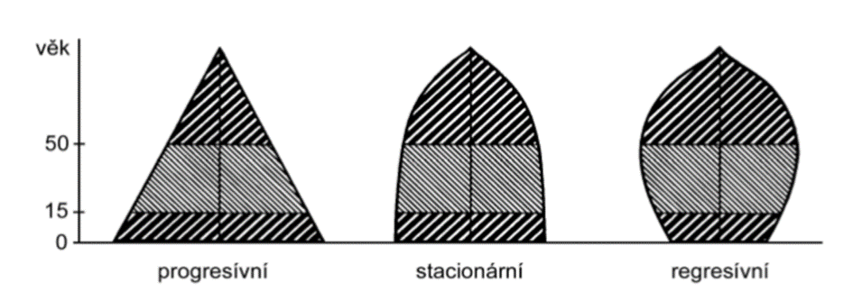
Modelové typy věkových pyramid podle věkového rozložení populace

Slide 57
Věková pyramida se v rámci světové populace v současnosti přelévá z progresivního do stacionárního tvaru. Rozdíly ve tvaru věkových pyramid jednotlivých států i kontinentů, a tedy i ve stádiu populačního vývoje, se ovšem výrazně liší.
Jako příklady progresivního typu věkové pyramidy, a tedy stále převažující mladé populace, lze uvést ekonomicky nejvíce zaostalé země Afriky (např. Kamerun, Rwanda, Středoafrické republika) či Afganistán, stacionární typ je typický např. pro Venezuelu, USA, Nový Zéland a (ale i pro většinu západoevropských a skandinávských zemí).
Nejméně příznivou věkovou skladbu a nejstarší populaci (regresivní typ) mají vyspělé státy jako je Japonsko či Německo, dále pak země jižní (Portugalsko, Itálie, Řecko) a východní Evropy včetně ČR a východní a jihovýchodní Asie (Čína, Jižní Korea, Tchaj-wan, Hong-Kong, Singapur apod.)

Slide 58
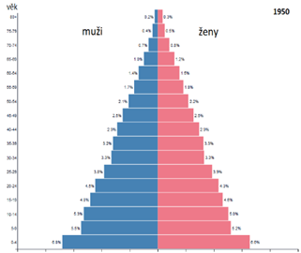
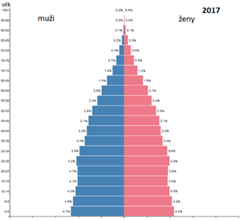
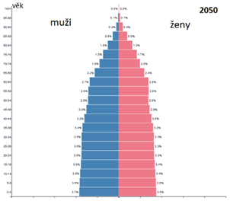
Věková pyramidy světa v letech 1950, 2017 a predikce pro rok 2050

Slide 59
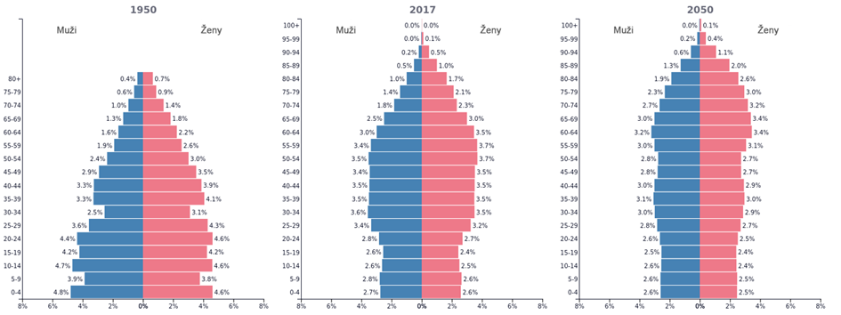
Věkové pyramidy Evropy v letech 1950, 2017 a predikce pro rok 2050

Slide 60
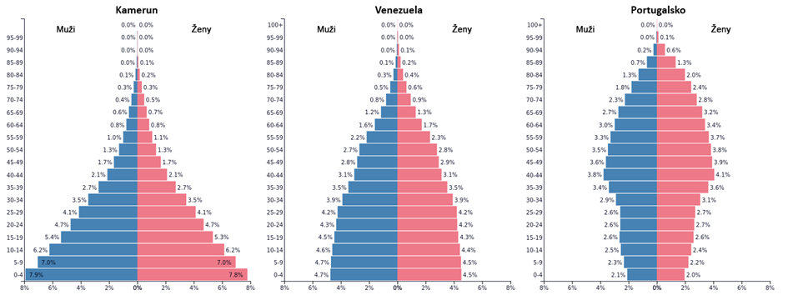
Příklady modelových populací v roce 2017
(Kamerun – progresivní, Venezuela – stacionární, Portugalsko – regresivní)

Slide 61
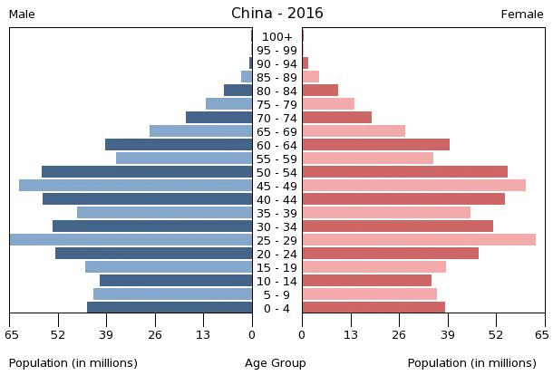
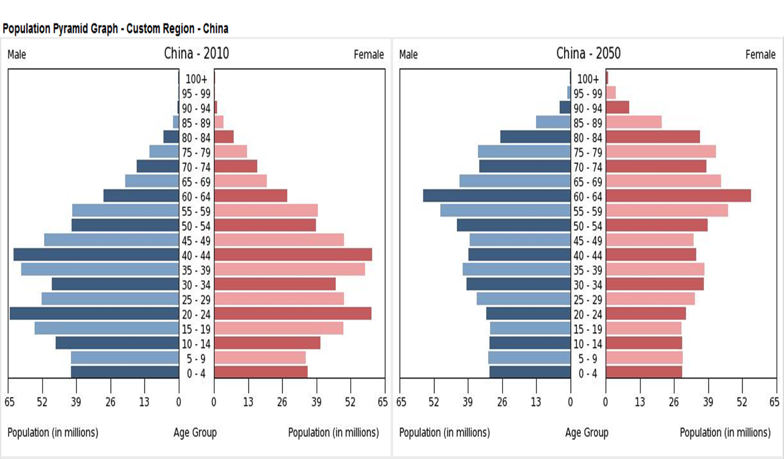

Slide 62
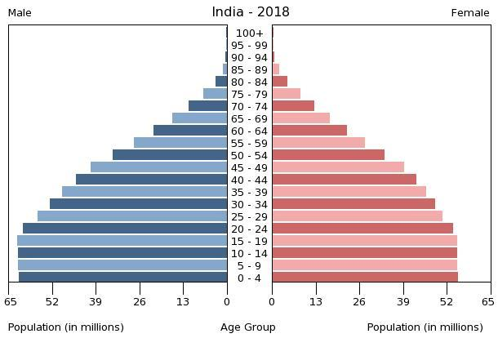

Slide 63
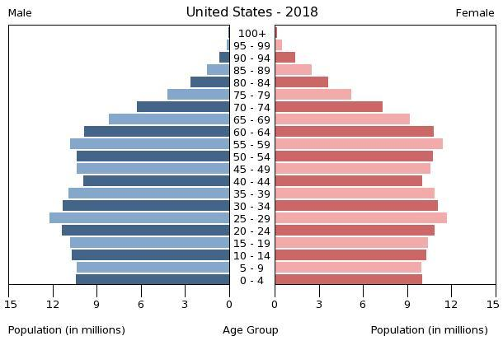

Slide 64
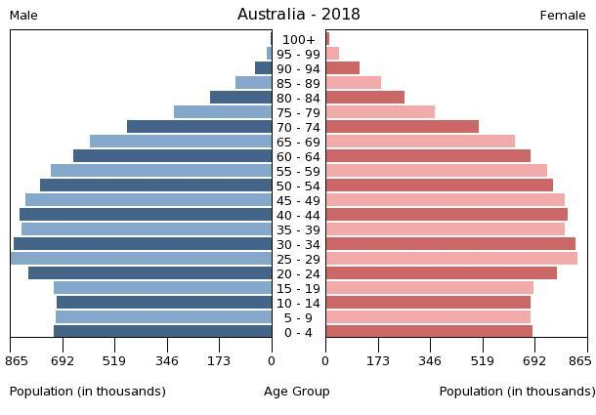

Slide 65
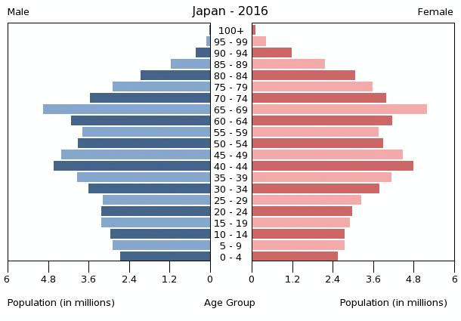
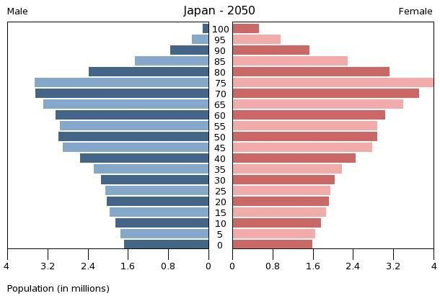

Slide 66
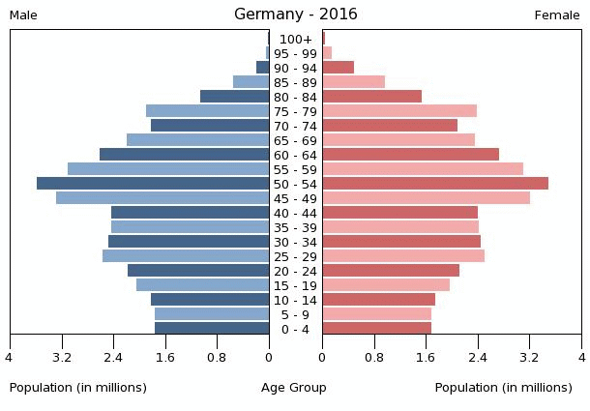
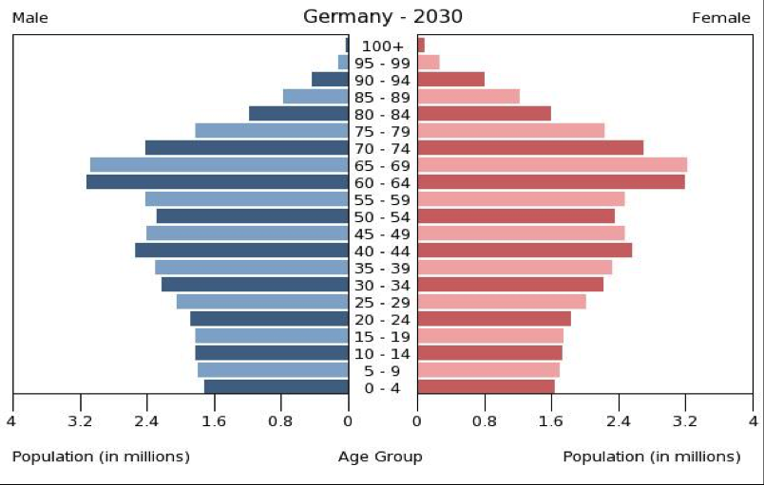

Slide 67
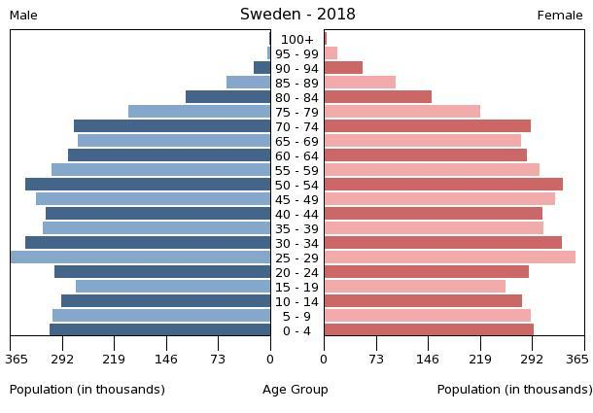

Slide 68
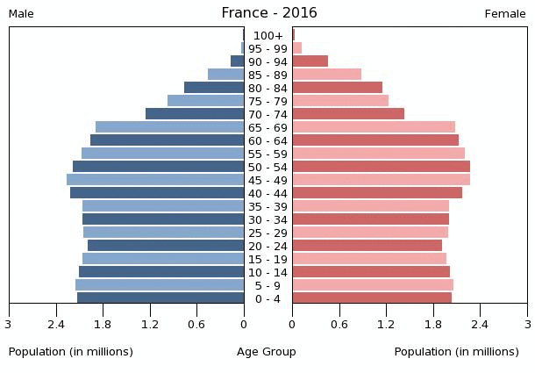
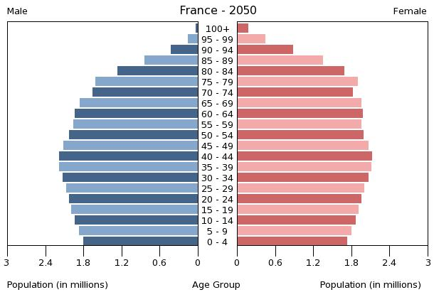

Slide 69
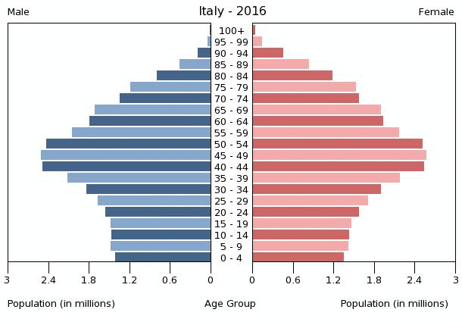

Slide 70
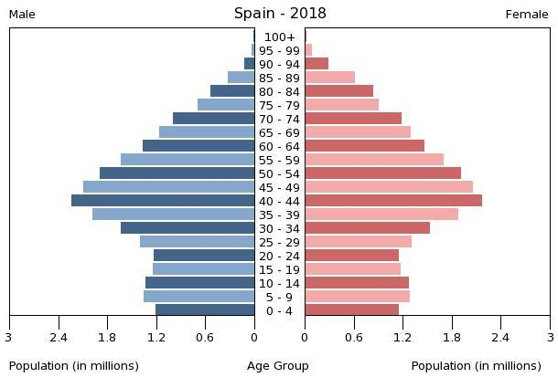

Slide 71


Slide 72


Slide 73


Slide 74


Slide 75



Slide 76


Slide 77


Slide 78


Slide 79


Slide 80


Slide 81


Slide 82
Česká republika patří od 80. let minulého století mezi země s regresivním typem věkové pyramidy, což je dáno nízkou plodností, zvyšující se nadějí dožití, velmi nízkou úmrtností i kojeneckou úmrtností apod., což vše způsobuje stárnutí a vymírání populace.
Na aktuální věkové pyramidě (základna v roce 2017) lze vidět specifické vlivy projevující se ve věkové struktuře České republiky.

Slide 83


2. DV SO podle věku
1955 2006
Notes:
83

Slide 84
2008

Slide 85


Slide 86
https://www.czso.cz/staticke/animgraf/cz/

Slide 87
Základní věkové skupiny obyvatelstva se ovšem neváží na reprodukční věk, ale na ekonomickou aktivitu, resp. přesněji na produktivní věk: jedná se o věkové kategorie 0-14 let, 15-64 let a 65 a více let, které se používají hlavně pro mezinárodní komparace.
V posledních dvou až třech desetiletích se lze také setkat s posunem nejmladší věkové kategorie do intervalu 0-19 let.
Je to spojeno se stále větší ekonomickou neaktivitou mladých lidí do 20 let (studium), zejména v ekonomicky vyspělých zemích.
V České republice se s tímto posunem již také lze setkat, přesto ČSÚ stále upřednostňuje hranici základní školní docházky.

Slide 88

Mezi nejčastěji sledované ukazatele spojené s věkovou strukturou patří index stáří (Is), index ekonomického zatížení (Iez), index závislosti I (Iz1) a index závislosti II (Iz2).

Slide 89
Podíl věkových složek na celkové populaci, index stáří
a index ekonomického zatížení v roce 2018
IS – mezní hodnota: 100
IEZ – mezní hodnota: 75 (1,5 člověka v produktivním věku
připadá na 1 člověka ve věku 0-14/65+)

Slide 90
Z předchozí tabulky je zřejmé, že extrémně vysoký podíl mladé populace do 15 let (více než 2/5 z celkové populace) má stále Afrika. Pro tento kontinent je typický velmi nízký index stáří (7), ale na druhé straně také velmi vysoký index ekonomického zatížení, který se ovšem bude v blízkých letech, se vstupem mladých ročníků do produktivního věku, snižovat.
Poměrně dobrou věkovou strukturu obyvatel má stále Latinská Amerika, Asie a Oceánie s Austrálií.
Na druhé straně pomyslného žebříčku je Evropa s převažující postproduktivní složkou a indexem stáří 113.
Velký rozdíl ve všech ukazatelích je patrný u dvou nejlidnatějších zemí světa (Čína, Indie), přičemž je možné konstatovat, že příznivá věková struktura je jednoznačně na straně Indie.

Slide 91
V České republice začala převažovat starší část populace nad dětskou v roce 2006 a pomyslné nůžky se neustále rozevírají, protože se obecně rodí méně dětí (naplatí zcela pro poslední období 2015-2019) a do věkové kategorie 65 let a více let již začaly vstupovat početně silnější poválečné ročníky.
Větší problém však bude spíše se snižujícím se počtem a podílem osob v produktivním věku, který nastane v horizontu 20 let s postupným přesunem nejsilnějších ročníků ze 70. let do seniorské kategorie.
Posun mezi základními věkovými kategoriemi mezi roky 1990 a 2017 je následující:

Slide 93

0dhad dětské a poproduktivní složky obyvatelstva ČR mezi lety 2009-2065 (v %)

Slide 94
V Evropském kontextu se Česká republika v roce 2017 nacházela zhruba v průměru pomyslného žebříčku.
Index stáří v ČR dosáhl 121,4, přičemž nejvyšší byl v Itálii (167), Německu (159), Portugalsku (153) a Řecku (150).
Ze zemí bývalého východního bloku mělo nejvyšší hodnoty Bulharsko (147), Chorvatsko (137) a Litva (131).
Nejpříznivější věkovou strukturou se mohlo pochlubit Irsko (65) a Island (72), pod hranici 100 se dostaly také Lucembursko, Kypr, Norsko a Slovensko.
Průměr EU 28 činil 126.

Slide 95
Uvedené hodnoty dokládají velmi nerovnoměrnou věkovou strukturu napříč kontinentem, s převahou:
- staré populace v jižní a jihovýchodní Evropě a také v části střední Evropy a Pobaltí
- a naopak mladší populaci v severní a severozápadní Evropě.
Jen pro ilustraci - v roce 1960 se hodnoty indexu stáří pohybovaly v mezích 20-60, kdy nejvyšších dosáhlo Rakousko (56) a nejnižších Slovensko (22) a Island (23).

Slide 96


Slide 97


Slide 98
Průměrný věk obyvatel ČR v roce 2017: 42,3 roku (muži: 40,8; ženy: 43,9) a tento neustále roste
(Průměrný věk vs. věkový medián a modální věk?)
Aktuálně má nejvyšší průměrný věk Královehradecký a Zlínský kraj (42,9)! Praha je až na 11. místě (41,9) a již několik let stagnuje…jak to?
Věkový medián 2017: 41,5 roku (nižší než průměrný věk)

Slide 99

Průměrný věk obyvatel podle krajů k 31. 12. 2017

Slide 100


Slide 101
Výpočet průměrného věku – prostý či vážený aritmetický průměr

Slide 102


Slide 103



Slide 104
Potřeba zkoumat pohlaví a věk jde daleko za hranice demografie.
Rozdělení pracovních sil v tradičních společnostech je závislé na věkové struktuře populace, stejně tak jako na genderovém rozložení.
Změny ve věkovém rozložení populace mají za důsledek změny ve vzdělávání, politickém a ekonomickém stavu dané země.
Genderové rozložení má velký vliv na lidská práva, postavení mužů, resp. žen ve společnosti apod.

